Slide 1
面向对象分析与设计
Object-Oriented Analysis & Design

Slide 2









学习路线图
1
5
8
OO
6
3
4
OOP
2
DP
UML
7
9
… Case-Study …
10
……
……
……
……
学 习 路 线 图
-<number>-

Slide 3
第04章 用例建模
Use Case Modeling

Slide 4
内容安排
理解需求
从业务模型获取需求
建立用例模型
编写用例文档
重构用例模型
其它问题
-<number>-

Slide 5
内容安排
理解需求
从业务模型获取需求
建立用例模型
编写用例文档
重构用例模型
其它问题
-<number>-

Slide 6
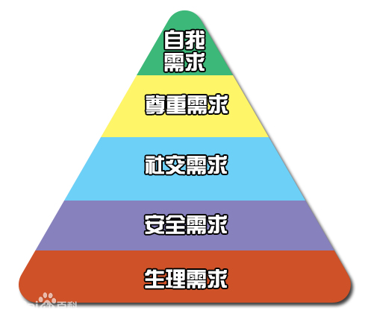

需求—建造“正确”的系统
需求：客户可接受的、系统必须满足的条件或具备的能力
-<number>-

Slide 7
需求—建造“正确”的系统
RUP中的FURPS+软件质量准则
  功能性（Functionality）
  使用性（Usability）
  可靠性（Reliability）
  性能（Performance）
  可支持性（Supportability）
  +
非功能性需求
-<number>-

Slide 8
需求工程的主要活动
定义需求
  理解用户的需要，建立用户可理解的系统需求模型（第四章）
分析需求
  根据需求模型，建立开发者无二义性解释的分析模型（第五章）
需求管理
-<number>-

Slide 9
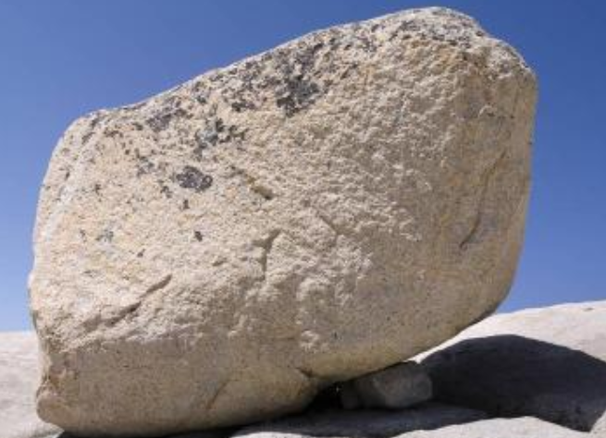
需求难在何处：石头问题
我要一块石头…
-<number>-

Slide 10
需求难在何处：石头问题
我要一块石头…
差不多，但我要小一点的…
-<number>-

Slide 11
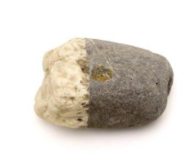
需求难在何处：石头问题
我要一块石头…
差不多，但我要小一点的…
-<number>-

Slide 12
需求难在何处：石头问题
我要一块石头…
差不多，但我要小一点的…
很好，不过我要蓝色的…
-<number>-

Slide 13
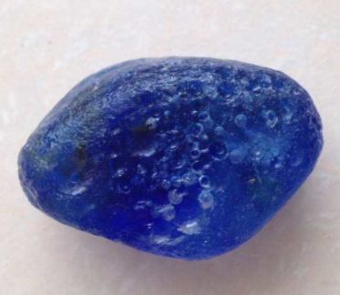
需求难在何处：石头问题
我要一块石头…
差不多，但我要小一点的…
很好，不过我要蓝色的…
-<number>-

Slide 14
需求难在何处：石头问题
我要一块石头…
差不多，但我要小一点的…
很好，不过我要蓝色的…
啊，没有那么小…
-<number>-

Slide 15
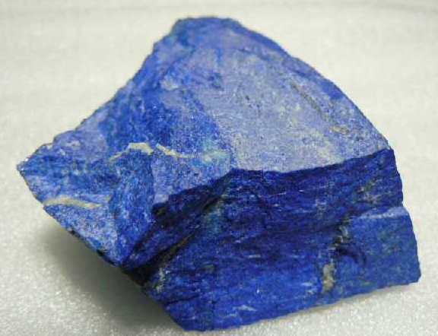
需求难在何处：石头问题
我要一块石头…
差不多，但我要小一点的…
很好，不过我要蓝色的…
啊，没有那么小…
小一点的蓝色大理石
-<number>-

Slide 16
需求难在何处：石头问题
我要一块石头…
差不多，但我要小一点的…
很好，不过我要蓝色的…
啊，没有那么小…
难捕获，易变！
小一点的蓝色大理石
-<number>-

Slide 17
需求：也需要开发
客户/用户的要求/想法/期望
软件产品
开发
验收
编码和测试
有价值的
软件需求
软件设计
分析和设计
-<number>-

Slide 18
需求问题：对策
难捕获
从用户视角看问题
用例
易变
合理的结构
-<number>-

Slide 19
内容安排
理解需求
从业务模型获取需求
用例建模流程
  获取原始需求
  构建初始用例模型
  编写用例文档
  重构用例模型
-<number>-

Slide 20
从业务模型获取需求
有业务模型
  从业务用例模型中寻找系统改进点
  结合系统远景，获取系统用例来表达需求
采用需求启发技术，从涉众获得
-<number>-

Slide 21
从业务模型获取需求
从业务用例模型中获取系统需求，来构建系统用例模型
  寻找业务改进点
  定义项目远景
  导出系统需求
-<number>-

Slide 22
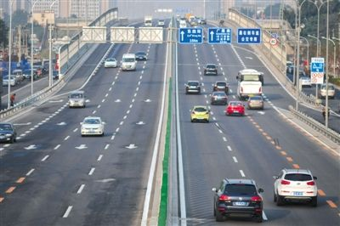
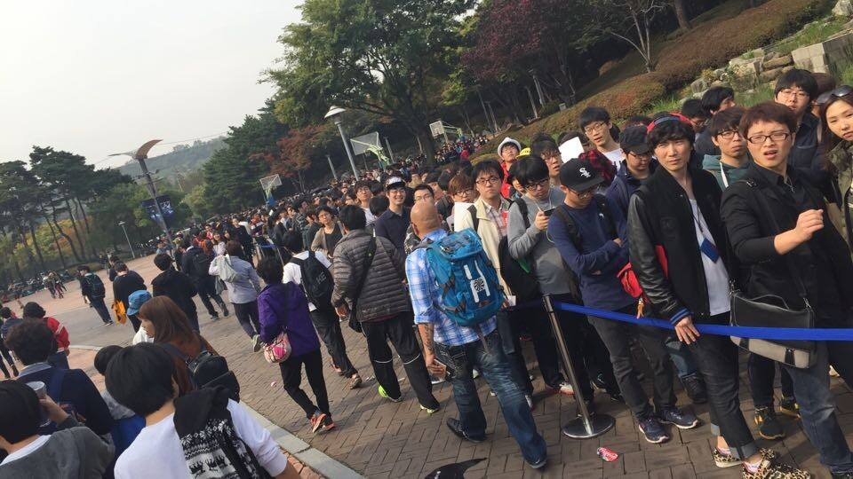
1. 业务改进点
业务模型描述业务现状，这些现状：
  有些可能一直运转的很好，不需要改进，也就没有必要作为软件需求来由系统实现
  而另外可能更多的业务在运转过程中存在这样或那样的问题，这些问题就成为业务待改进的改进点，也就很可能作为软件需求而存在
-<number>-

Slide 23
寻找业务改进点
从业务流程中获取改进点的思路：
  信息的自动流转
  演绎复杂业务逻辑
  访问和操作业务对象
  自动工作
  ……
-<number>-

Slide 24

2. 远景(Vision)
系统改进点不等同于软件需求
  用户根据自身的工作特点和支付能力决定哪些应该改进，哪些不需要改进
  这就是用户的远景，它表明用户改进的目标，这也将成为项目的目标
-<number>-

Slide 25

2. 远景(Vision)
业务模型描述了“现实是什么”，远景则描述“希望的改进”
  远景表达了“为什么要开发这个系统”
  在业务现状(业务模型)下，开发系统是为了达到什么目标？
-<number>-

Slide 26
定义项目远景
远景包含了对待开发系统的目标和约束
  代表了项目涉及的所有人之间达成的第一个共识
  是项目核心需求的概览
  为更详细的技术需求提供了契约性的依据
  指导团队实现具体的业务目标
-<number>-

Slide 27
定义项目远景
远景的作用
  最初，根据项目的远景目标来决定项目是否值得继续
  在项目批准后，团队根据项目远景来指导后续的需求和设计
-<number>-

Slide 28
远景说明
远景可以作为一个单独的文档存在，而这其中最重要的部分就是关于远景目标的说明，它建立了一个项目涉及的所有人的共同目标
我们想要打造一款名为“Holding”的远程控制软件。移动设备的普及和智能化的发展方便了人类的生活使人们的生活离不开它们，可在办公等其他特殊领域，移动设备却不能完全替代电脑。如何利用移动设备随时随地的掌控电脑情况以及实现多台电脑间的文件传输等一系列功能是我们开发的方向。此软件旨在利用手机远程操纵PC机，增加客户的办公效率，简便客户的生活。
-<number>-

Slide 29
远景说明
远景说明应该是精确、清晰和激励性的描述，以便激励所有的团队成员为达成该远景而努力。一个好的远景应该具有以下五个特点(SMART)：
  具体的（Specific）
  可测量的（Measurable）
  可实现的（Achievable）
  相关的（Relevant）
  基于时间的（Time-based）
-<number>-

Slide 30
3. 导出系统需求
从业务改进点入手，结合项目远景，导出系统需求：
  对于每一个业务改进点，明确是否是为了达到远景目标的需要
  如果是则作为软件需求而存在，并把相应地模型作为系统模型
  如果不是则不作为需求而存在，可能作为一项潜在的需求考虑，也可能直接抛弃
-<number>-

Slide 31
3. 导出系统需求
从业务改进点入手，结合项目远景，导出系统需求：
分析业务改进点
远景目标
是否需要
是
否
作为软件需求
不作为需求，或
列为潜在需求
模型作为系统模型
-<number>-

Slide 32
实例分析：旅店系统开发背景
随着旅店声誉日益提高，住宿人员越来越多，旅客为了能够获得好的房间，均提前预订房间
然而，随着预订的增多、预订周期的拉长，前台服务员工作压力也日益增大，还经常出现工作的失误，使得已经预订好房间的旅客也不能按期入住，这给酒店的声誉带来不好的影响
为此，旅店老板想到了计算机，希望能够通过计算机来自动管理这些预订业务，不过由于目前资金的问题，目前只开发一个单机版的系统，不提供网上业务；并且旅店方面的其它业务暂不考虑信息化问题
旅店老板委托某计算机公司开发该系统，并承诺如果系统运转良好的话，将会考虑进一步合作事宜
-<number>-

Slide 33
远景：旅店预订系统
A很荣幸地成为项目经理，并被要求在两个月之内发布该系统的第一个版本，同时还被要求要为后续的开发提供必备的接口
结合现状和老板的要求，考虑到的项目可扩展的要求，A首先进行了简单的业务建模
-<number>-

Slide 34
远景：旅店预订系统
之后，A初步定义了项目的远景
  方便、快捷、准确地为旅客预订房间
  旅客可以方便的取消预订的房间
  旅店经理能够定期的获取预订的信息，根据这些信息可以及时调整房间的价格
  及时、快速地计算房间费用、预订费用、取消预订后退款金额等信息
  ?预留接口：可以为以后的网络版，以及其它业务系统的开发提供支持
-<number>-

Slide 35
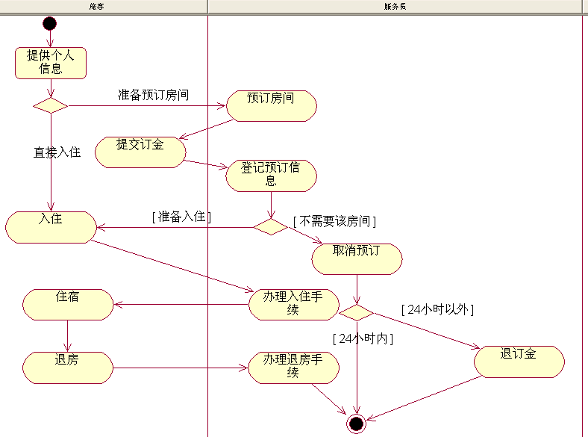


结合远景，获取系统需求
-<number>-

Slide 36
业务模型映射到系统模型思路
从业务改进点入手，结合系统远景，可以帮助获取系统模型
可能的对应关系(并非一一对应)
  业务用例 → 系统(子系统)
  业务参与者 → 系统参与者
  业务工人 → 系统参与者
  业务工人的操作(活动) → 系统用例
  业务实体 → 实体类
-<number>-

Slide 37
内容安排
理解需求
从业务模型获取需求
建立用例模型
编写用例文档
重构用例模型
其它问题
-<number>-

Slide 38
1.需求从何而来
需求只能来自涉众(stakeholders)
  最终用户、客户
  政府、法律、文化
  开发人员、管理人员
  竞争对手
  …
但并不是直接从涉众中来
  你们的需求是什么？
-<number>-

Slide 39
涉众无法直接提供需求
涉众无法陈述自己的需要
涉众说的是解决方案而不是需求
涉众难以构想新的工作方法
涉众的利益矛盾
涉众抵制变更
“最好也要有”—过度的要求
需求引发需求
-<number>-

Slide 40
需求启发技术
需求工程师利用需求启发技术，从涉众中发掘需求
  收集资料
  现场观察
  访谈
  开会
  原型
  问卷调查
  …
-<number>-

Slide 41

2 识别参与者(Actor)
识别参与者
  关键词：边界
  参与者：在系统之外，透过系统边界与系统进行有意义交互的任何事物
-<number>-

Slide 42
参与者要点分析
系统外
  参与者不是系统的一部分，处于系统的外部
系统边界
  参与者透过系统边界直接与系统交互，参与者的确定代表系统边界的确定
系统角色
  参与者与使用系统的物理人和职务没有关系
  需要从参与系统的角色(作用)来寻找参与者
与系统进行信息交互
  系统需要关注其交互过程，即系统职责
任何事物
  人、外系统、外部因素、时间
-<number>-

Slide 43
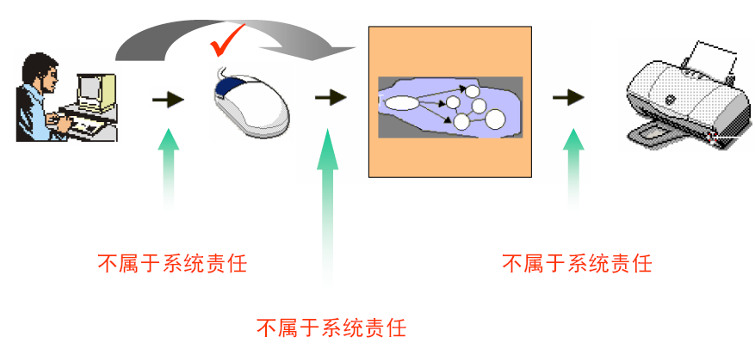
要点：与系统进行信息交互
-<number>-

Slide 44
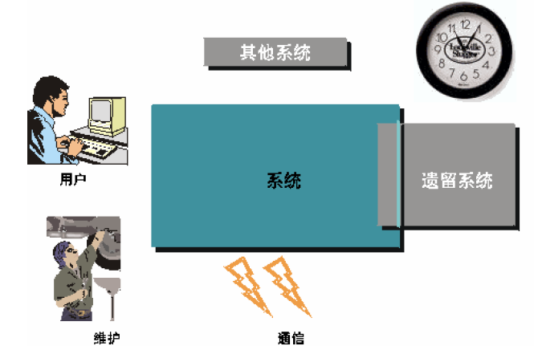
要点：任何事物
-<number>-

Slide 45
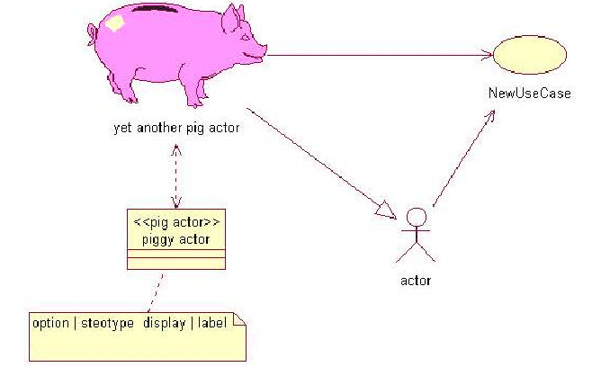
任何事物：小人与圣小猪-1
-<number>-

Slide 46
小人与圣小猪-2
众所周知，用例图中的参与者用一个小人表示。但是这个小人具有一定的误导性，往往让初学者(包括客户)理解为一个真实的人。大多数UML 学习者都要花好长一段时间来搞明白小人其实不一定代表的是人，而是很抽象的系统不可控的外部因素，比如说另一个系统。那么为什么不干脆用其它的符号来表示参与者呢？
如果我开发一个猪圈自动供食供水系统，猪的前蹄触发一个开关系统就供食或供水。显然，这里的参与者 是小猪。那么在用例图里用小猪代替原来的小人不是更易于交流吗？
-<number>-

Slide 47
思考：参与者与系统边界？
某企业要求开发一个企业信息管理系统，并与原来已有的库存系统相连接
某企业要求开发一个企业信息管理系统，并把原来已有的库存管理系统加以改造，成为企业信息管理系统的一部分
-<number>-

Slide 48
识别参与者的思路
可以从以下要点来识别参与者
  系统在哪些部门使用
  谁向系统提供信息、使用和删除信息。
  谁与系统的需求有关联
  谁使用系统的功能（用例）
  谁对系统进行维护
  与外部系统是否有关联
  时间参与者：一种习惯用法，用于激活那些系统定期的、自动执行的用例
-<number>-

Slide 49
参与者的命名
对参与者赋予能更好地表达其角色(作用)的名称
  不好的参与者命名的例子：用职务名称和个人姓名来命名
    例如，张三、老李、校长、科长…
    若使用系统的人（职务名称）变化的话，就不是参与者了
-<number>-

Slide 50
参与者的命名
对参与者赋予能更好地表达其角色(作用)的名称
  好的参与者命名的例子：用能知道其角色的名称来命名
    例如，学生、订单管理员、维护部门…
    即使使用系统的人改变，从系统来看，使用者的角色（作用）是相同的。
-<number>-

Slide 51
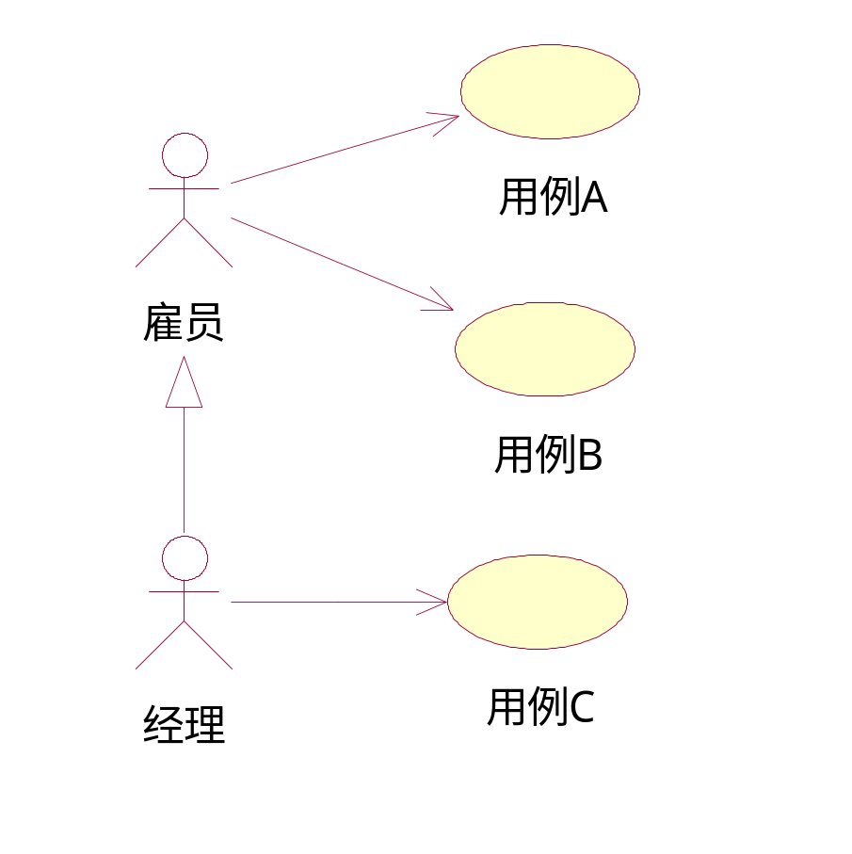
参与者之间的关系：泛化
参与者可以通过泛化关系来定义，在这种泛化关系中，一个参与者的抽象描述可以被一个或多个具体的参与者所共享
  如系统中经理可以参加雇员的所有用例
-<number>-

Slide 52
参与者地位
识别用例之前—重要
  有助于识别用例，宁多勿少
开始书写用例文档以后—不重要
  涉及的参与者太多
测试和部署阶段—重要
  需要从参与者的角度考虑
-<number>-

Slide 53
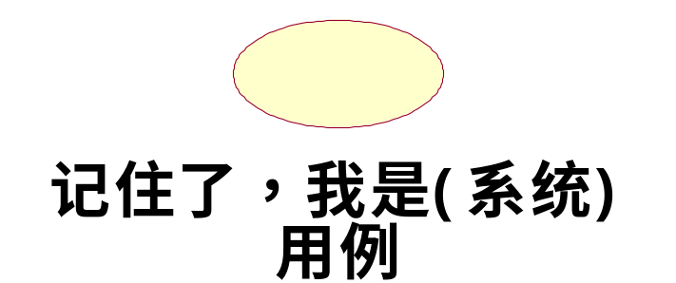
3 识别用例
关键词：价值
定义
  用例实例是系统执行的一系列动作，这些动作将生成特定参与者可观测的结果值
  一个用例定义一组用例实例（场景）
简洁：参与者使用系统达到某个目标
-<number>-

Slide 54
用例要点
可观测→用例止于系统边界
结果值→用例是有意义的目标
系统执行→结果值由系统生成
由参与者观测→业务语言、用户观点
一组用例实例→用例的粒度
-<number>-

Slide 55
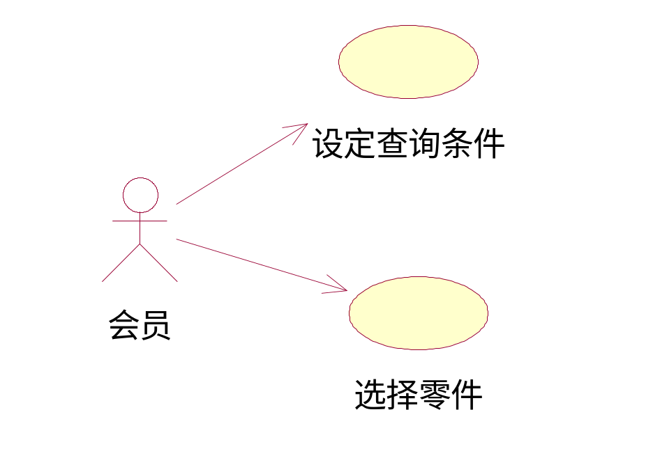
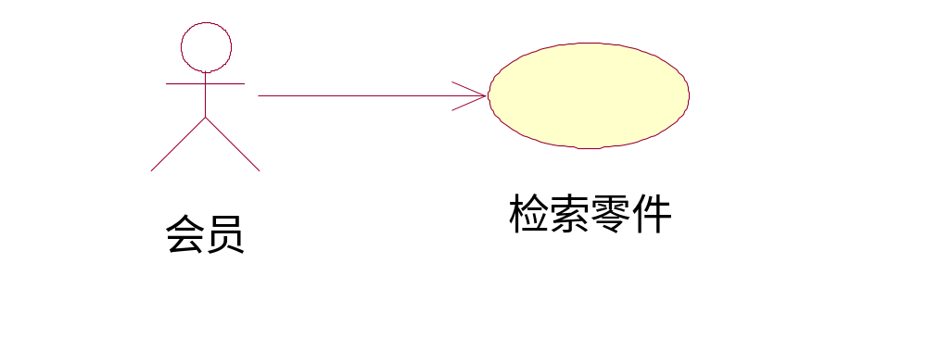
要点：有意义的目标
-<number>-

Slide 56
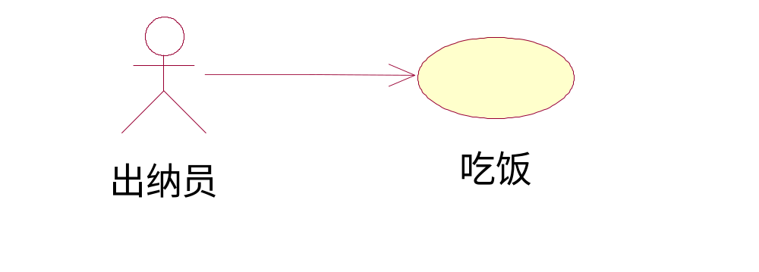
要点：结果值由系统生成
系统需要处理的，由系统生成
-<number>-

Slide 57
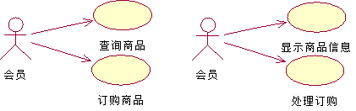
要点：用户观点而非系统观点
用户观点
系统观点
-<number>-

Slide 58

用例的命名
参与者视角：
  （状语）动词+（定语+ ）宾语
-<number>-

Slide 59
要点：用例粒度-1
用例是一组用例实例的抽象；其内部要有路径，路径要有步骤
最常犯错误：粒度过细，陷入功能分解
  通过执行用例，参与者完成想做的事情(最终的目的)，并为参与者产生价值
  过细的粒度，一般都会导致技术语言的描述，而不再是业务语言
-<number>-

Slide 60
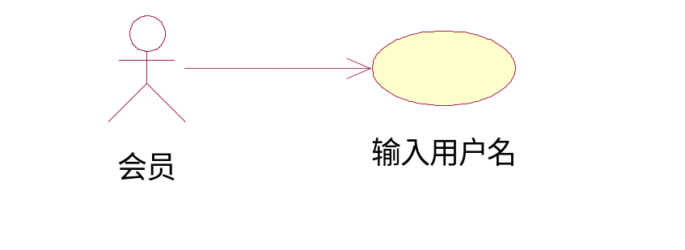
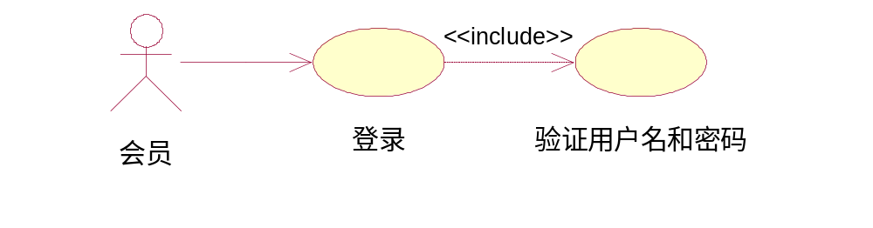
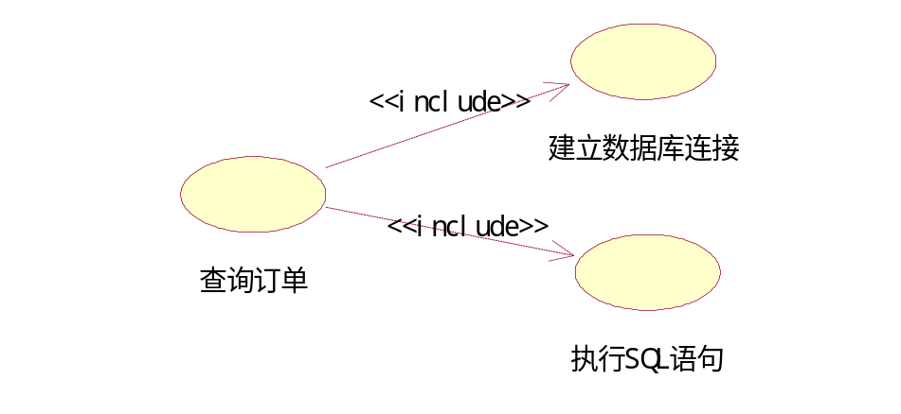
用例粒度-2
把步骤当用例
把系统活动当用例
-<number>-

Slide 61
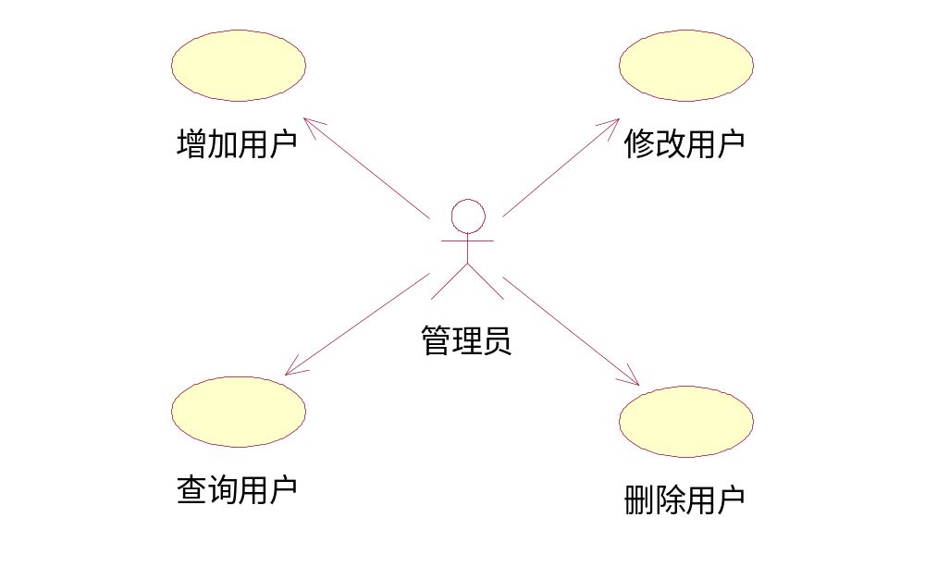
用例粒度-3
“四轮马车”
  C(Create)
  R(Read)
  U(Update)
  D(Delete)
  所有业务最终都会成为CRUD？
  CRUD能为Actor提供价值？
  CRUD掩盖业务，蜕变成关系数据库的建模：
    “系统就是数据的增删改查”
    关心数据的存储和维护，反而忽略了用户的目的
-<number>-

Slide 62
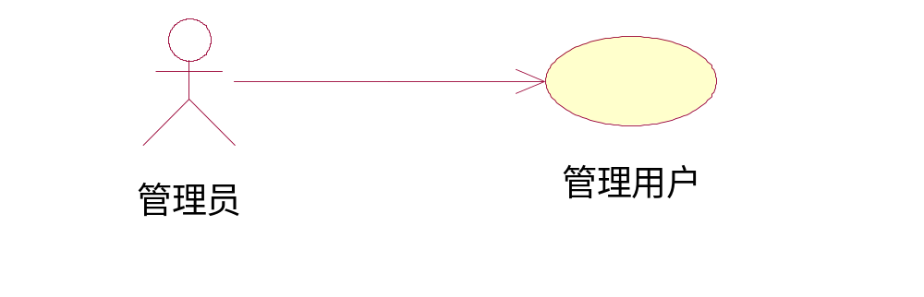
用例粒度-4
如果确实是CRUD？
  如果CRUD不涉及复杂的交互，一个用例“管理××”即可
  不管是C、R、U、D，都是为了完成“管理”目标
  甚至很多种的基本数据管理都可以用一个用例表示
-<number>-

Slide 63
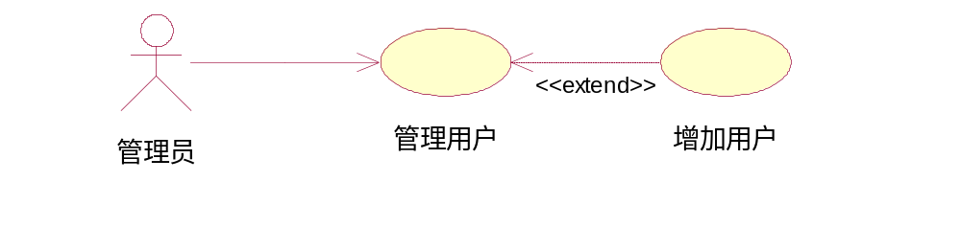
用例粒度-5
灵活处理CRUD
可以把包含复杂交互的路径独立出去形成用例
-<number>-

Slide 64
找出用例的思路
用例要考虑如下要点来寻找。
  参与者的工作是什么
  参与者的角色(作用)是什么
  参与者是否生成、参照、删除系统信息
  参与者是否需要把外部变更通知给系统
  系统是否需要把内部事情通知给参与者
  是否存在进行系统维护的用例
-<number>-

Slide 65
找出用例的思路
用例数量的参考基准
  1个系统中存在十几个用例(或更少)
  1个用例中有多个用例实例(场景)
-<number>-

Slide 66
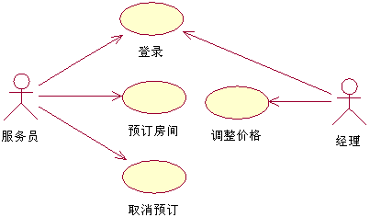
4 构建用例图
用例图：表达参与者与用例关系图形
-<number>-

Slide 67
实例分析：旅游业务申请系统
阅读“旅游业务申请系统”问题陈述
  识别系统参与者
  识别系统用例
  构建用例图
-<number>-

Slide 68
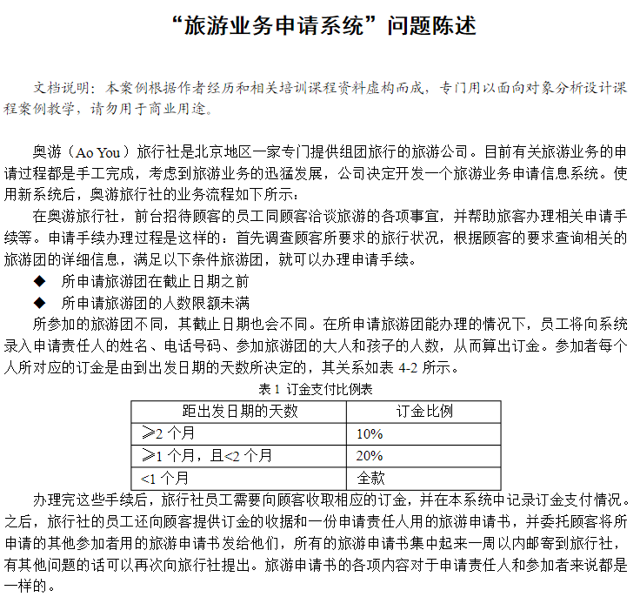
实例分析：旅游业务申请系统
阅读“旅游业务申请系统”问题陈述
  识别系统参与者
  识别系统用例
  构建用例图
-<number>-

Slide 69
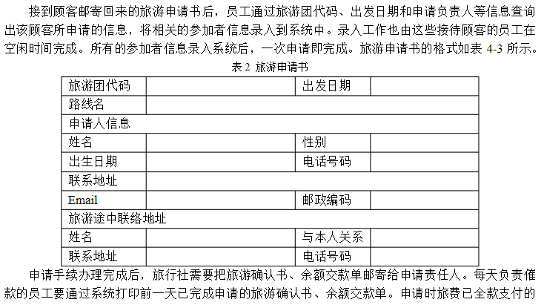
实例分析：旅游业务申请系统
阅读“旅游业务申请系统”问题陈述
  识别系统参与者
  识别系统用例
  构建用例图
-<number>-

Slide 70
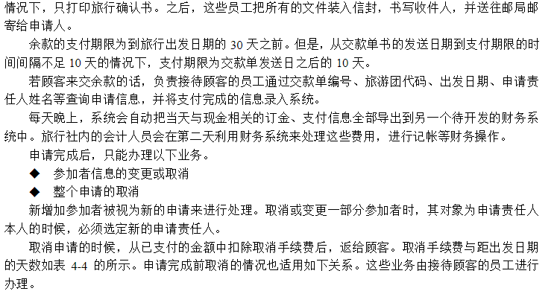
实例分析：旅游业务申请系统
阅读“旅游业务申请系统”问题陈述
  识别系统参与者
  识别系统用例
  构建用例图
-<number>-

Slide 71
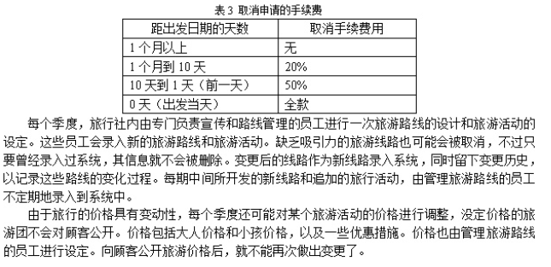
实例分析：旅游业务申请系统
阅读“旅游业务申请系统”问题陈述
  识别系统参与者
  识别系统用例
  构建用例图
-<number>-

Slide 72
获取系统参与者
抽取角度 | 外部事物种类 | 主要日常工作 | 使用目标系统职责 | 参与者 | 典型代表
相关用户 | 前台招待顾客的员工 | 洽谈客户事宜并为客户办理各种申请和取消手续、完成费用支付 | 办理申请手续以及相关的取消、支付等后续业务 | 前台服务员 | 具体用户代表
 | 负责催款的员工 | 打印和邮寄旅游确认书和交款单 | 打印旅游确认书和交款单 | 收款员工 | …
 | 旅行社内的会计人员 | 财务记帐 | 不使用本系统，不是参与者 |  | …
 | 宣传和路线管理员工 | 制作宣传资料、定期维护旅游路线和活动 | 维护旅游路线和旅游活动 | 路线管理员 | …
其他外部事物 | 财务系统 | 记帐等财务操作 | 接收本系统中与现金相关的财务信息 | 财务系统 | ...
 | 外部激励 | 关注或影响系统的运行 | 定期自动导出财务信息 | 时间
-<number>-

Slide 73
从参与者的角度获取用例
参与者 | 主要工作 | 是否使用系统 | 用例
前台 服务员 | 向申请人介绍申请情况 | 否
 | 为申请人办理申请手续 | 是 | 办理申请手续
 | 对申请参加人的增、删、改、查等日常维护 | 是 | 管理参加者
 | 记录申请人支付信息 | 是 | 完成支付
 | 为申请人取消申请 | 是 | 取消申请
-<number>-

Slide 74
从参与者的角度获取用例
参与者 | 主要工作 | 是否使用系统 | 用例
收款 员工 | 打印旅游确认书和余额交款单 | 是 | 打印旅游确认书和余额交款单
 | 邮寄旅游确认书和余额交款单 | 否
-<number>-

Slide 75
从参与者的角度获取用例
参与者 | 主要工作 | 是否使用系统 | 用例
路线 管理员 | 制作宣传资料 | 否
 | 设计旅游路线 | 是 | 管理路线
 | 设计旅游团（活动） | 是 | 管理旅游团
 | 调整旅游团价格 | 是 | 设定价格
-<number>-

Slide 76
从参与者的角度获取用例
参与者 | 主要工作 | 是否使用系统 | 用例
财务 系统 | 记账等财务操作 | 否
 | 接收与现金相关的财务信息 | 是 | 导出财务信息（被动）
时间 | 定期导出财务信息 | 是 | 导出财务信息
辅助 用例 | 系统要区分各种不同的用户身份，并提供不同的功能 | 是 | 登录
-<number>-

Slide 77
从参与者的角度获取用例
参与者 | 主要工作 | 是否使用系统 | 用例
前台 服务员 | 向申请人介绍申请情况 | 否
 | 为申请人办理申请手续 | 是 | 办理申请手续
 | 对申请参加人的增、删、改、查等日常维护 | 是 | 管理参加者
 | 记录申请人支付信息 | 是 | 完成支付
 | 为申请人取消申请 | 是 | 取消申请
收款 员工 | 打印旅游确认书和余额交款单 | 是 | 打印旅游确认书和余额交款单
 | 邮寄旅游确认书和余额交款单 | 否
路线 管理员 | 制作宣传资料 | 否
 | 设计旅游路线 | 是 | 管理路线
 | 设计旅游团（活动） | 是 | 管理旅游团
 | 调整旅游团价格 | 是 | 设定价格
财务 系统 | 记账等财务操作 | 否
 | 接收与现金相关的财务信息 | 是 | 导出财务信息（被动）
时间 | 定期导出财务信息 | 是 | 导出财务信息
辅助 用例 | 系统要区分各种不同的用户身份，并提供不同的功能 | 是 | 登录
-<number>-

Slide 78
从参与者的角度获取用例
参与者 | 主要工作 | 是否使用系统 | 用例
前台 服务员 | 向申请人介绍申请情况 | 否
 | 为申请人办理申请手续 | 是 | 办理申请手续
 | 对申请参加人的增、删、改、查等日常维护 | 是 | 管理参加者
 | 记录申请人支付信息 | 是 | 完成支付
 | 为申请人取消申请 | 是 | 取消申请
收款 员工 | 打印旅游确认书和余额交款单 | 是 | 打印旅游确认书和余额交款单
 | 邮寄旅游确认书和余额交款单 | 否
路线 管理员 | 制作宣传资料 | 否
 | 设计旅游路线 | 是 | 管理路线
 | 设计旅游团（活动） | 是 | 管理旅游团
 | 调整旅游团价格 | 是 | 设定价格
财务 系统 | 记账等财务操作 | 否
 | 接收与现金相关的财务信息 | 是 | 导出财务信息（被动）
时间 | 定期导出财务信息 | 是 | 导出财务信息
辅助 用例 | 系统要区分各种不同的用户身份，并提供不同的功能 | 是 | 登录
-<number>-

Slide 79
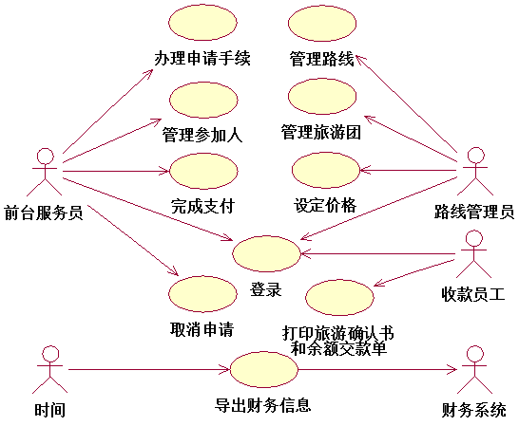
旅游业务申请系统参考用例图
-<number>-

Slide 80
内容安排
从业务模型获取需求
建立用例模型
编写用例文档
重构用例模型
其它问题
-<number>-

Slide 81
撰写用例文档
用例文档：更进一步的精度
  需求规格说明书的核心，而用例图作为用例文档的索引图
  进一步的精度：有层次的文档
  文档中每一句话都有其价值
用例图是骨架，而用例文档则是其内在的肉
-<number>-

Slide 82
有层次的需求组织形式
用例（取款）
  路径（正常取款）
    步骤（系统验证取款金额合法）
      补充约束（取款金额必须为50元的倍数）
低精度，稳定
高精度，不稳定
-<number>-

Slide 83
用例文档的组成
用例标识(UC)、名称、描述
涉及的参与者、涉及的用例
涉众利益
前置条件、后置条件
事件流
  基本路径
  备选路径
补充约束
  字段列表、业务规则
  非功能需求、设计约束
待解决问题
相关图(用例图、活动图、类图)
-<number>-

Slide 84
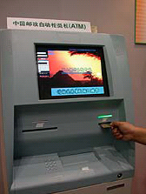


涉众利益
同样是“取钱”
  为什么家里的抽屉不用密码，取款机要用？
  为什么取了钱以后要“系统扣除帐户金额”
还有一些因素没有考虑…
-<number>-

Slide 85
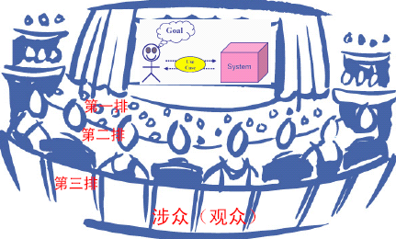
从涉众利益角度定义用例
Cockburn：用例是涉众之间达成的契约，以参与者为达成特定目标和系统交互的方式演绎
-<number>-

Slide 86
用例平衡涉众之间的利益
用例平衡涉众之间的利益
涉众是受系统影响的，有自己主张的人或组织，可能的涉众有：
  最终用户、客户、政府、法律
  开发人员、管理人员、竞争对手、…
对于用户在ATM取钱的用例
  用户：希望方便
  银行：希望安全
  法律：保护财产
-<number>-

Slide 87
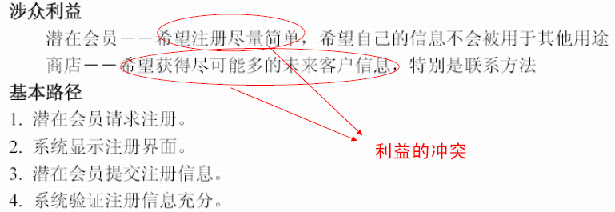
涉众利益的冲突
用例相当于参与者在台上表演，而最重要的是台下的观众(涉众)的利益
编写用例文档的过程就是描述如何满足涉众之间的利益，达到涉众利益的平衡
涉众有轻重缓急
-<number>-

Slide 88
寻找涉众的思路
区分涉众与参与者
  涉众是与当前用例存在利益关系的人或组织
  参与者是启动或参与用例执行过程的人或外部事物
可能的涉众有：
  当事人
  上游下游
  操作对象的主人
  …
-<number>-

Slide 89
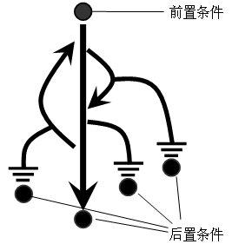
前置条件
前置条件约束在用例开始前系统的状态
  作为用例的入口限制，它阻止参与者触发该用例直到满足所有条件
  说明在用例触发之前什么必须为真
-<number>-

Slide 90
后置条件
后置条件约束用例执行后系统的状态
  用例执行后什么必须为真
  对于存在各种分支事件流的用例，则可以指定多个后置条件
-<number>-

Slide 91

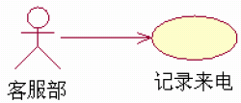



定义前置、后置条件
前置、后置条件必须是系统能检测到的
前置条件必须是系统在用例开始前就能检测到的
-<number>-

Slide 92
应用前置、后置条件
某些用例依赖于其他用例
  一个用例在离开系统时，可能是另一个用例的前置条件（例如：“登录”和“管理系统”）
有助于识别漏掉的用例
  如果一个用例的前置条件不能由执行其他用例满足，可能意味着丢失了用例（例如：“管理订单”却没有“登录”用例）
-<number>-

Slide 93
事件流描述-用例交互四部曲
1. 动 作
系 统
2.验证
3.处理
4. 响 应
重点写：1和4（可观测的、体现客户利益的文字）
-<number>-

Slide 94
预定房间 基本事件流
用例起始于旅客现场需要预定房间
服务员按照旅客的要求设定查询条件来查询可预订的房间信息
系统显示所有可预订的房间列表
服务员为旅客选定所需的房间，并输入预定的时间和天数
系统计算所需的总费用和预付定金金额
旅客现场用现金支付所需的定金
服务员将支付信息记录到系统中，并进行预定操作
系统保存本次预定信息，显示预定成功信息
系统打印预定收据后，用例结束
-<number>-

Slide 95
事件流描述要点
事件流描述要使用户和开发人员互相理解用例的功能，要注意以下几点：
  使用业务语言：使用用户平时所使用的语言进行描述
  要明确参与者与系统所交互的信息
  不使用[例如]、[等]这样的不清晰的表达
  不要细化GUI
  不要描述计算机内部的处理，要描述从系统外部所看到的活动
  除了基本流程，还要描述替代流程
  要明确描述用例的开始和结束
-<number>-

Slide 96
例1：使用业务语言
技术语言：无法与用户沟通
  系统通过JDBC建立数据库连接，传送SQL查询语句，从“商品表”查询商品的详细信息…
业务语言(用户语言)
  系统按照查询条件搜索商品的详细信息
-<number>-

Slide 97
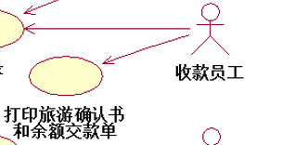
例2：描述参与者与系统交互过程
以参与者或系统作为主语描述
  参与者……
  系统……
示例
  出纳员接收顾客的付款—顾客的付款数可能高于商品总额
  出纳员录入顾客所付的现金总额
  系统显示出应找还给顾客的余额，打印付款收据
-<number>-

Slide 98
例3：不细化GUI
过细的GUI描述
  会员从下拉框中选择类别
  会员在相应文本框中输入查询条件
  会员点击“确定”按钮
-<number>-

Slide 99
例4：分支和循环的描述
分支：放到备选路径中
  参与者的选择
  另一条成功线路
  系统进行验证
  ……
循环：直接描述
  表4-13 管理参加人 用例 增加参加人
-<number>-

Slide 100
用例文档中的补充约束
用例重点在于描述功能需求，而其它方面的补充约束：
  与特定用例相关的补充约束，作为该用例文档中一部分来描述
  一些全局性的补充约束，单独形成一份独立的文档，如“补充需求规约”文档
-<number>-

Slide 101
用例文档中的补充约束
补充约束
  字段列表/数据需求
    定金金额要精确到圆角分
  业务规则
    入住时间24小时前取消预定则退回全部定金
  非功能需求
    支付处理 需要在3s内完成
  设计约束
    采用关系型数据库存储数据
-<number>-

Slide 102
实例分析：撰写用例文档
用例文档参考模板
旅店预订系统用例文档
  “ UC01-预订房间”用例文档
  “UC02-取消预订”用例文档
旅行申请系统用例文档
  “ UC01-申请旅游团”用例文档
-<number>-

Slide 103
内容安排
从业务模型获取需求
建立用例模型
编写用例文档
重构用例模型
其它问题
-<number>-

Slide 104
重构用例模型
利用用例建模高级技术重构用例模型
  用例关系
    通过用例关系将复杂的用例进行适当的分解，以便于提高需求的复用性和可扩展性等，从而使用例模型的结构更合理
  用例分级
    可以根据用例的重要程度进行分级，以便后续迭代计划的制定，高级别的用例优先考虑
  用例分包
    将相关的用例打包，通过分包的方式可以将用例图分层表示，以用于大规模系统的用例建模
-<number>-

Slide 105
用例关系
<<extend>>
扩展
<<include>>
包含
泛化
-<number>-

Slide 106
通过关系整理文档
Extend(扩展)
  通过扩展用例对基用例增加附加的行为
Include(包含)
  基用例中复用被包含用例的行为
  提取公共步骤，便于复用
Generalization(泛化)
  派生用例继承泛化用例的行为并添加新行为
-<number>-

Slide 107

用例关系：扩展
扩展：某个用例在特定情况下，包含其他用例(扩展用例)的行为，表示功能被扩展
  扩展使用带有<<extend>>的虚线表示。此时，箭头由扩展的用例指向原用例，通过扩展点指明在原用例中的扩展位置
-<number>-

Slide 108
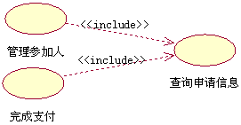
用例关系：包含
包含：表示某个用例中包含了其他用例的行为
  包含用带有<<include>>的虚线来表示。此时，箭头由原有的用例指向被包含部分的用例
-<number>-

Slide 109
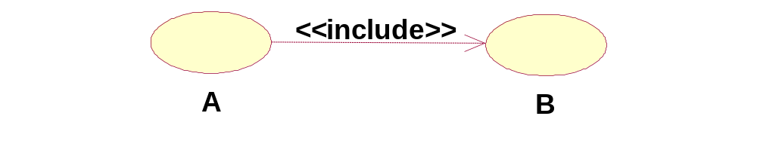
扩展 VS. 包含-1
包含：由用例A连向用例B，表示用例A中使用了用例B中的行为或功能
  包含关系的提出一般是基于用例行为复用的考虑，这也意味着被包含的用例往往被多个基用例引用
-<number>-

Slide 110
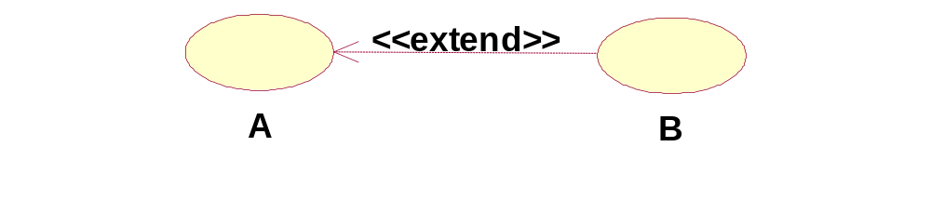
扩展 VS. 包含-1
扩展：由用例B连向用例A，表示用例A描述了一项基本需求，而用例B则描述了该基本需求的特殊情况，即一种扩展
  扩展用例的提出是为了将基用例的一些特殊情况分离出来，在保持基用例本身相对完整的情况下（即一般情况都能处理）来处理这些特殊行为
-<number>-

Slide 111
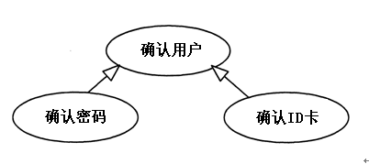
用例关系：泛化
泛化：表示子用例继承了父用例
  用例间的泛化关系表明子用例继承父用例中定义的所有属性、行为序列和扩展点，并且参与父用例中所有的关系
-<number>-

Slide 112
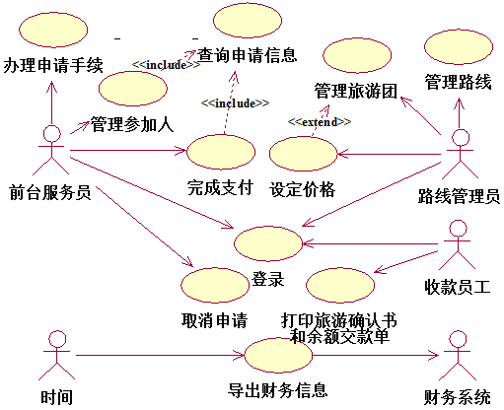
旅游申请系统重构后的用例模型
-<number>-

Slide 113
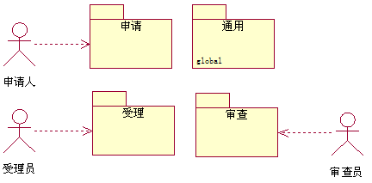
用例分包
对用例进行分包
  让用例图能够更为清晰地表现出系统的业务逻辑关系和层次
  对系统进行模块的分割，这将影响到今后的开发和系统的最终表现形式
-<number>-

Slide 114
用例分包
常见的分包方式
  按参与者分包
  按主题分包
  按开发团队分包
  按发布情况分包
先按主题分包，主题内再按开发团队和发布情况分包
-<number>-

Slide 115
利用分包机制组织用例模型
-<number>-

Slide 116
用例分级
用例和迭代开发
  迭代开发中开发周期的定义是围绕用例来组织的
  一个迭代周期要被指派一个到多个用例，如果完全版本的用例在一个迭代周期中处理起来太复杂的话，那就采用简化版本的用例
迭代周期
迭代周期
迭代周期
用例B
用例A
-简化版本
用例A
-完整版本
用例C
-<number>-

Slide 117
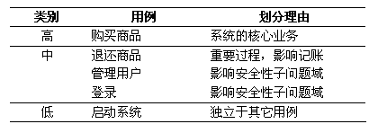
用例分级实施策略-1
可以使用一个简单的但是有些不精确的分类方法，如将用例划分成高、中、低三个等级
-<number>-

Slide 118
用例分级原则
用例分级的一个基本原则
  高级别用例是那些对系统核心架构影响最大的用例
提高用例级别的特性：
  对架构设计有重要影响的用例，如在领域层中增加多个类的用例或者需要持久化的用例
  不需要花费很多努力就可以从中获得重要信息和线索的那些用例
  含有开发风险、时间紧迫或功能复杂的用例
  涉及到重要技术研究或者新技术和高风险的用例
  代表主要的在线业务流程的用例
  能产生直接经济效益或者降低成本的用例
-<number>-

Slide 119

用例分级原则
提高用例级别的特性：
  对架构设计有重要影响的用例，如在领域层中增加多个类的用例或者需要持久化的用例
  不需要花费很多努力就可以从中获得重要信息和线索的那些用例
  含有开发风险、时间紧迫或功能复杂的用例
  涉及到重要技术研究或者新技术和高风险的用例
  代表主要的在线业务流程的用例
  能产生直接经济效益或者降低成本的用例
-<number>-

Slide 120
用例分级实施策略-2
依照上述的影响用例级别的特性给用例打分（特性也可能带有权值）
-<number>-

Slide 121
内容安排
从业务模型获取需求
建立用例模型
编写用例文档
重构用例模型
其它问题
-<number>-

Slide 122
用例建模中常见的问题
用例不是功能分解
用例图不是流程图
用例关系的误用
-<number>-

Slide 123
何时适用用例建模
用例是从参与者角度捕获系统功能，当系统只有一个或者没有参与者时，显然不是非常有效的
-<number>-

Slide 124
何时适用用例建模
用例捕获功能需求，因此对于系统的非功能需求不是有效
  当遇到下述情况时，用例是需求捕获的最好选择
    系统由功能需求所主导
    系统具有很多类型的用户，系统对他们提供不同的功能
    系统具有很多接口
-<number>-

Slide 125
何时适用用例建模
用例捕获功能需求，因此对于系统的非功能需求不是有效
  当遇到下述情况时，用例是一个糟糕的选择：
    系统由非功能需求所主导（如：google）
    系统具有很少的用户
    系统具有很少的接口（非内部功能）
    如：嵌入式系统、算法复杂但接口少的系统等
-<number>-

